Slide 1
Рейтинги в образовании: разметка проблемного поля
Институт образования НИУ ВШЭ,
2013 г.
Notes:
фокусировка на ситуации сейчас с некоторым показом бэкграунда и попыткой прогноза

Slide 2
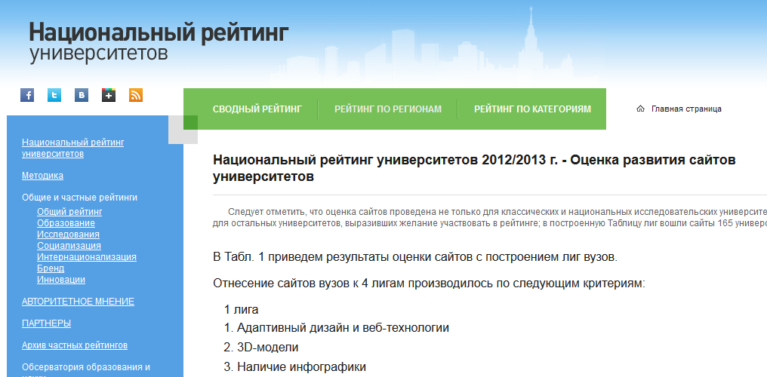
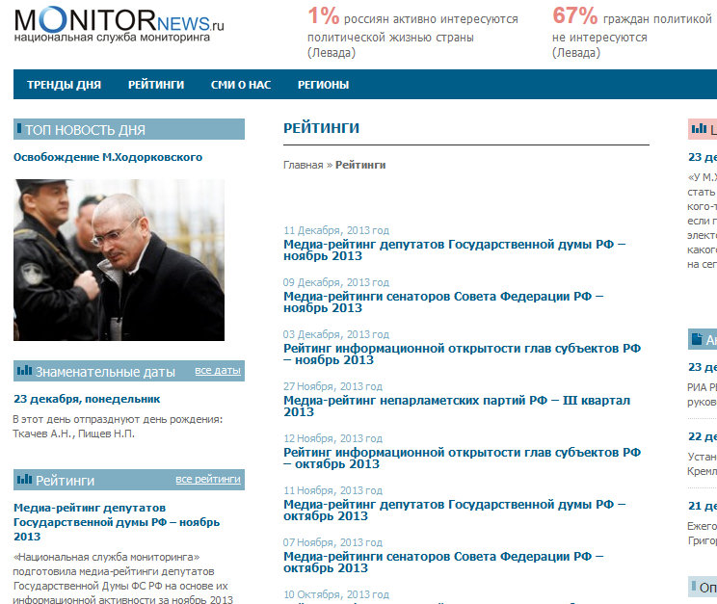
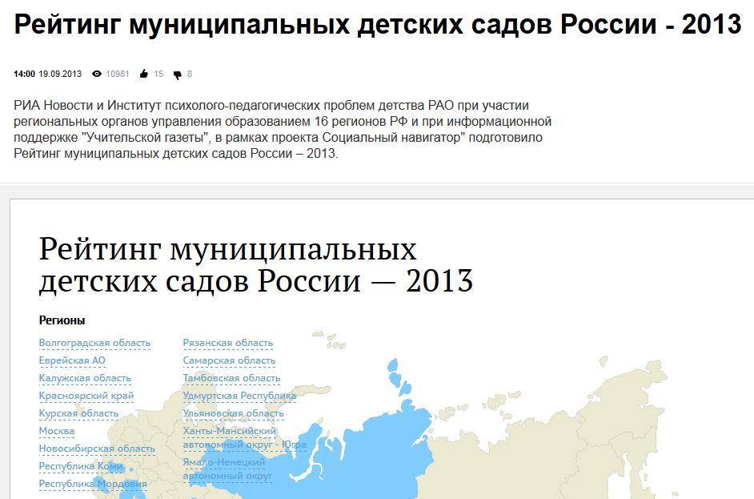
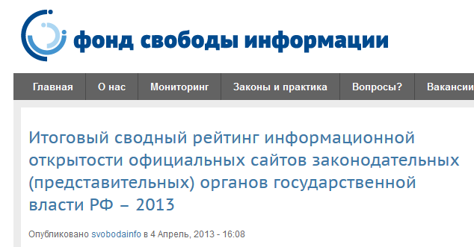
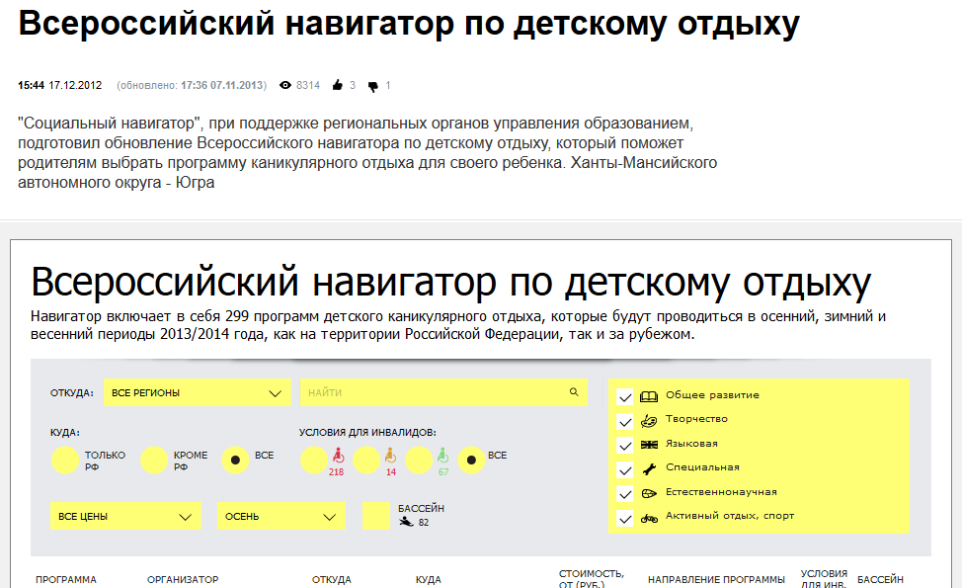
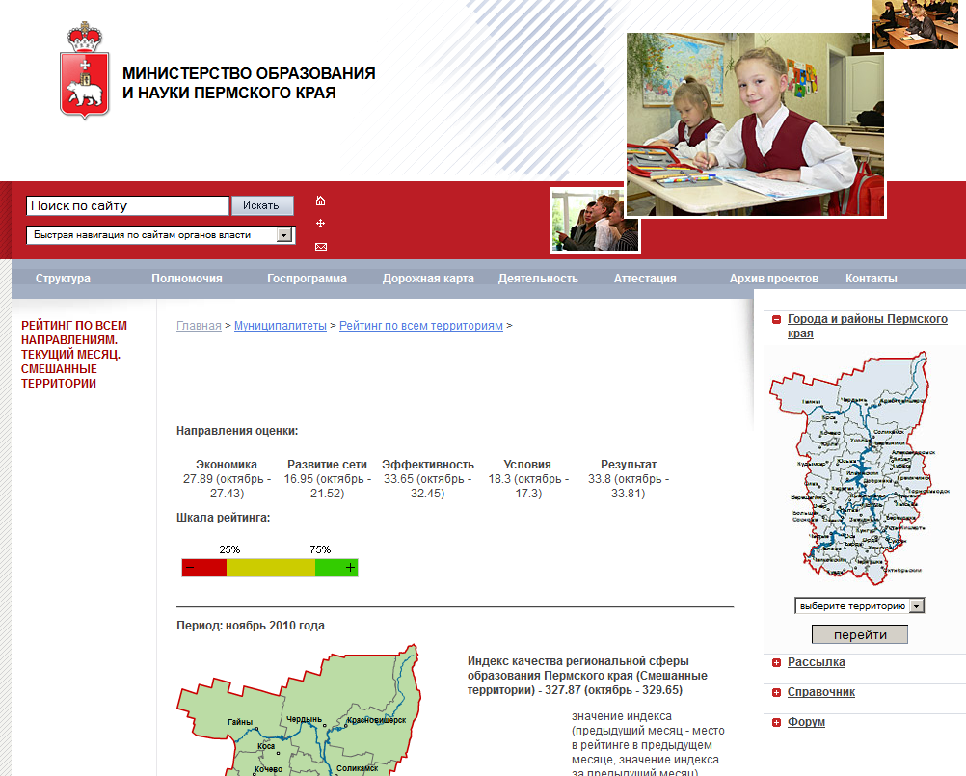
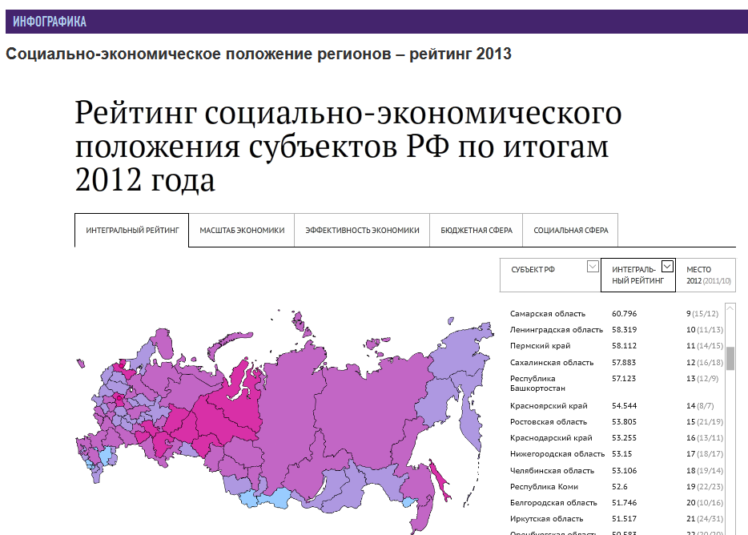
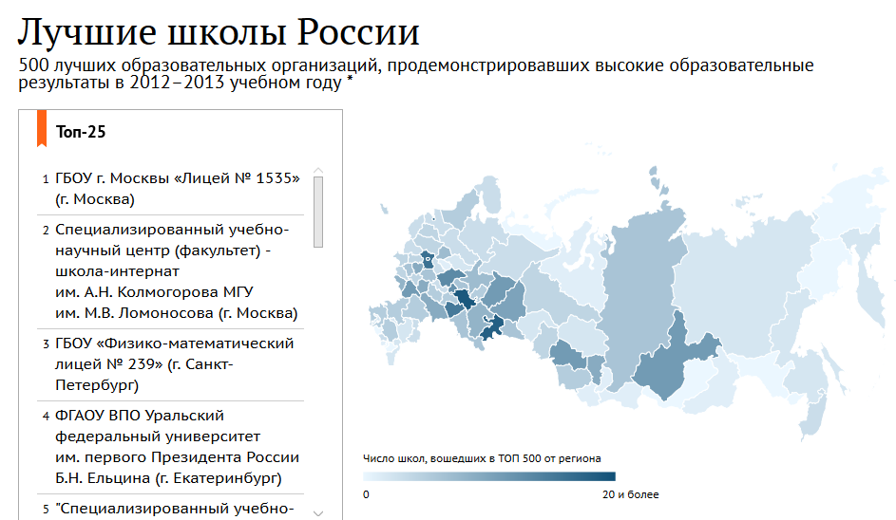
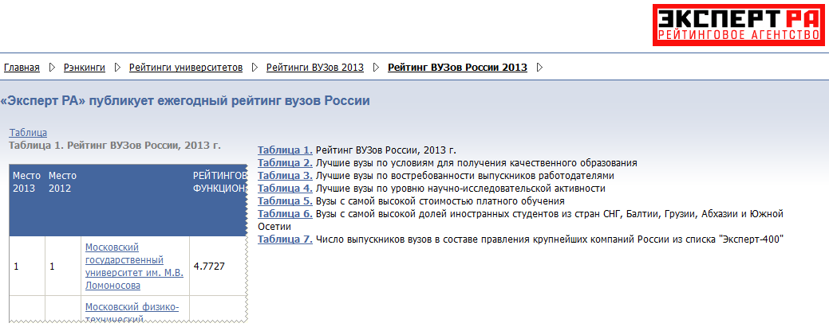
2013 год – «Год рейтингов»

Slide 3
Актуализация политических приоритетов и развитие нормативного правового регулирования
Указ Президен-та РФ (№597, от 7.05.12)
Постанов-ление Правитель-ства РФ №286 от 30.03.13 (Правила..)
Распоря-жения и приказы о реализа-ции
Рекомен-дации Минобр-науки (14.10.13)
Проект ФЗ Минтру-да о внесении измене-ний

Slide 4
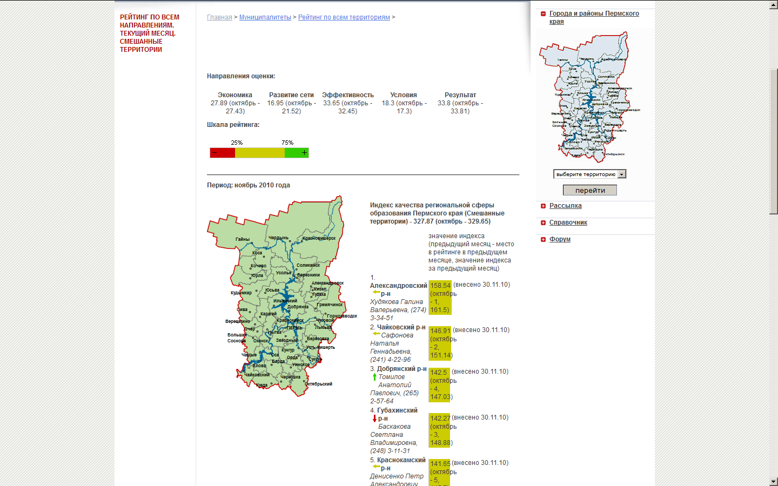
Использование рейтингов в управлении образованием
Единичные прецеденты (Новгородская обл., с 90-ых гг)
Национальные проекты (ПНПО, КПМО, 2000-е гг) – вопрос об инструментах оценки
Развитие СОКО – мониторинги и «закрытые» рейтинги
Рейтинги образовательных организаций и систем в субъектах РФ (2013 г.)
Рейтинг субъектов РФ по показателям развития образования (НИУ ВШЭ, 2006)
Notes:
Можно ли говорить об этой динамике как использовании?
НЕ ПОНЯЛА ЭТОГО ВОПРОСА

Slide 5
«Независимые» рейтинги системы образования
Пользовательские рейтинги
Рейтинги, построенные на мнениях пользова-телей
«Социальный навигатор»
Профессиональ-но построенные рейтинги и навигаторы разных аспектов социальной сферы
Другие «игроки»
Немногочис-ленные разные рейтинги об образовании
Развитие открытости приводит к росту данных на сайтах, но их качество и надежность не высоки, возможности сбора ограничены - а это серьезный барьер для развития независимых рейтингов
Notes:
Мне кажется нужны примеры других игроков чтобы показать палитру:
Я И ТАК СЮДА ВЫТАЩИЛА «РА Эксперт» и «РосНоу», добавила «Союз ректоров» и «МАМСО».
А КОГО ЕЩЁ ДОБАВИТЬ: НИУ ВШЭ? ЧТО-ТО ДРУГИХ КРУПНЫХ ИГРОКОВ Я НЕ ЗНАЮ…

Slide 6
Появляется альтернатива тотальным линейным рейтингам?
Тематические рейтинги:
для отдельных групп ОО (Рейтинг школ повышенного уровня)
по отдельным направлениям деятельности (Рейтинг информационной открытости)
Кластерные рейтинги (Московская область, ЯНАО)
Контекстуализация рейтингов (НИУ ВШЭ, индексы школ)
Ренкинги-навигаторы (РИА Новости)
Рейтинги по динамическим показателям (Белгородская область)
Notes:
Множественность рейтингов актуализирует вопрос об их качестве

Slide 7
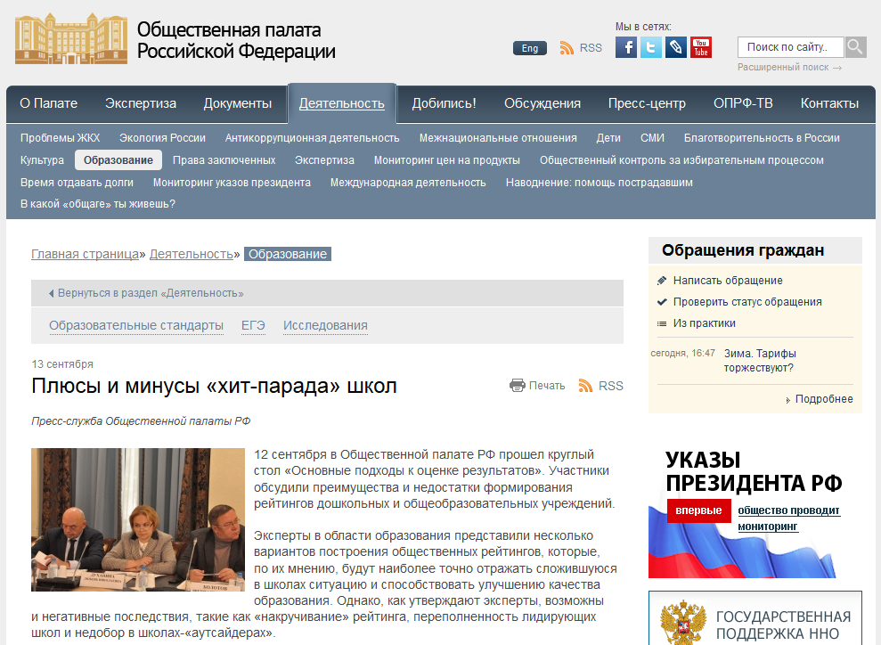
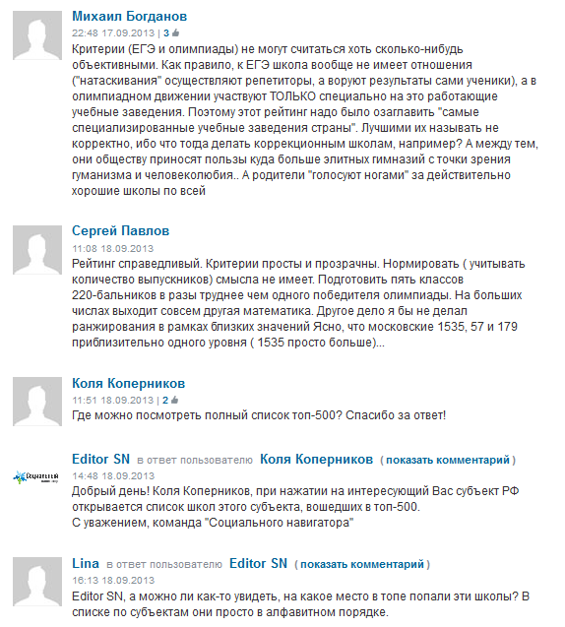
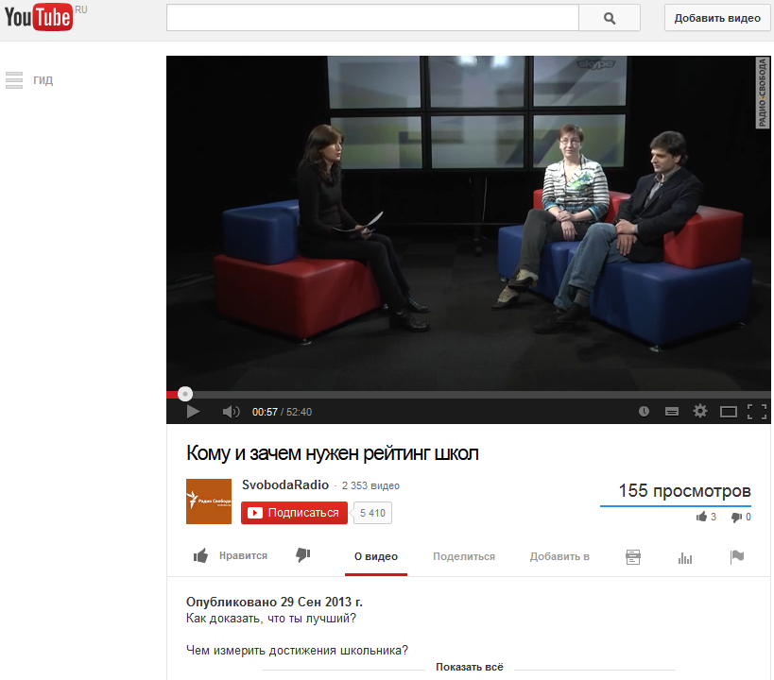
Результаты рейтингов активно обсуждаются и используются для принятия решений
«Editor SN, а можно ли как-то увидеть, на какое место в топе попали эти школы? В списке по субъектам они просто в алфавитном порядке»
***
Эксперт: «Критерии отбора школ вызывают недоумение. Наибольшее недоумение вызывает их количество. Зато уже кого -то подкупает своей простой и прозрачностью, и это огорчает и вызывает тревогу…»
***
«Наталья Третьяк рассказала, что разослала письма губернаторам регионов с просьбой соответствующим образом наградить директоров вошедших в топ-500 лучших школ. Также не исключено, что для таких школ будут выделены дополнительные финансовые транши.»
***
Родитель: «Я понимаю, что основные школы в рейтинге заслуживают гранты, но хочется чтобы и обычным уделили внимание.»
***
«…в соответствии с теорией об "эффективном менеджменте" в образовании, думаю, гранты мэра получит какая-нибудь местная гимназия с высоким ЕГЭ...На мой взгляд, в образовании, как в спорте - страна неминуемо начинает проигрывать Олимпиады, если в каждом дворе нет бесплатной спортивной секции. Точно также я убеждена, что "повышать благосостояние" ограниченного круга школ на фоне всеобщей деградации образования - это тупик.»
***
Из резолюции Общественной Палаты: «обеспечивать задачу развития образовательных организаций и образовательных систем, минимизируя риски принятия неадекватных внутриведомственных управленческих решений (по возможности уходить от выстраивания линейных рейтингов к представлению профилей школ)»
Notes:
Здесь под цитатами – скрины с обсуждений разного уровня…
См. в режиме просмотра

Slide 8
А так ли уж они нужны?
Сайты муниципальных управлений. Значимость информации (в баллах от max=100):
Рейтинги образовательных организаций, позволяющие оценить качество предоставляемых образовательных услуг (Моск.обл., 2013 г.)
Оцените, насколько Вы заинтересованы в каждом конкретном типе официальной информации о ситуациях и процессах в Московском образовании (Опрос московских родителей2013 г.)
Notes:
Вот такая противоречивая картинка с 2-х разных опросов!

Slide 9
Вопросы, которые возникают
Почему именно сейчас актуализировались рейтинги?
Кому и зачем они нужны?
Почему именно рейтинги, а не открытые базы данных?
Каковы реальные последствия от публикации рейтингов?
Как определить грань между пользой и вредом рейтингов?
Как обеспечить качество рейтингов?
Notes:
Можем ли мы как визуально или текстово зафиксировать качество использования рейтингов в управлении – пришлю тебе тезис из доклада - посмотри стоит ли включить
Не хочешь обозначать тематику регулирования – принципы, сертификацию - что это обсуждается
А мю сюда и вопрос по вторничному семинару который как я понял заострила марина – м.б. не регулировать рейтинги а проблематизировать в принципе, кому выгодно одно, кому другое в что выгодно нашей системе сейчас?
Есть ли примеры негативного – позитивного влияния рейтингов из международного опыта? Была или у них такая повестка дня: риски и последствия или нет

